Slide 1

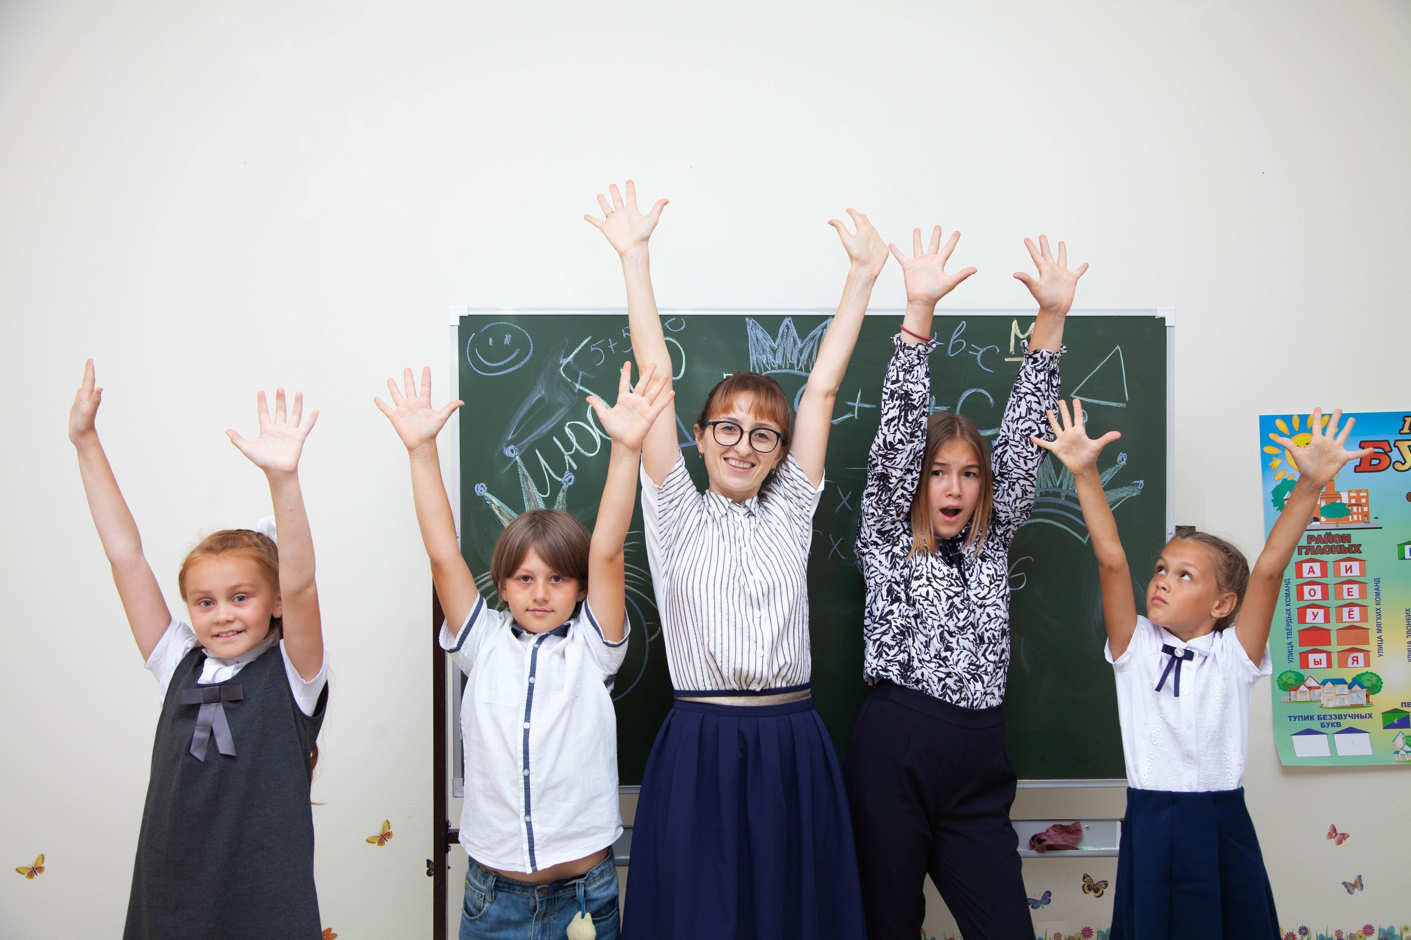
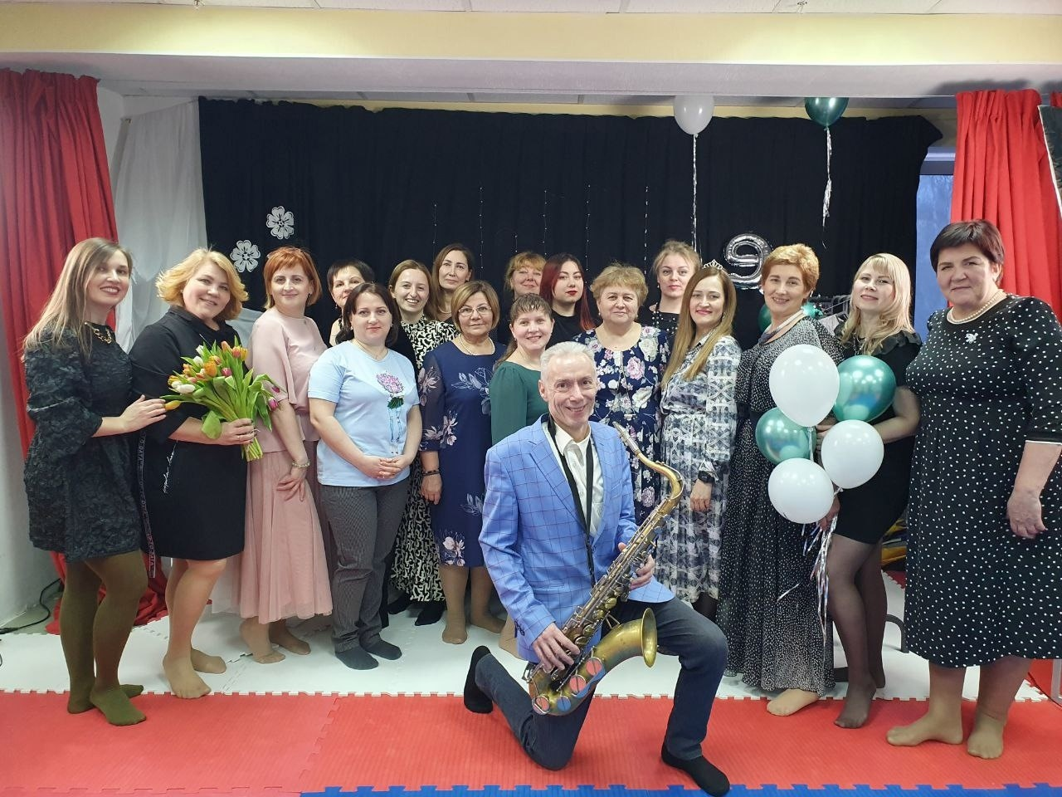
НеШкола Сияние Севера
Центр поддержки детей на семейной форме обучения
Автор проекта Ксения Андреевна Даранкевич
Старт проекта 2019 год
Педагогическая система находится на этапе перехода
к смыслообразующему типу педагогического процесса.

Slide 2

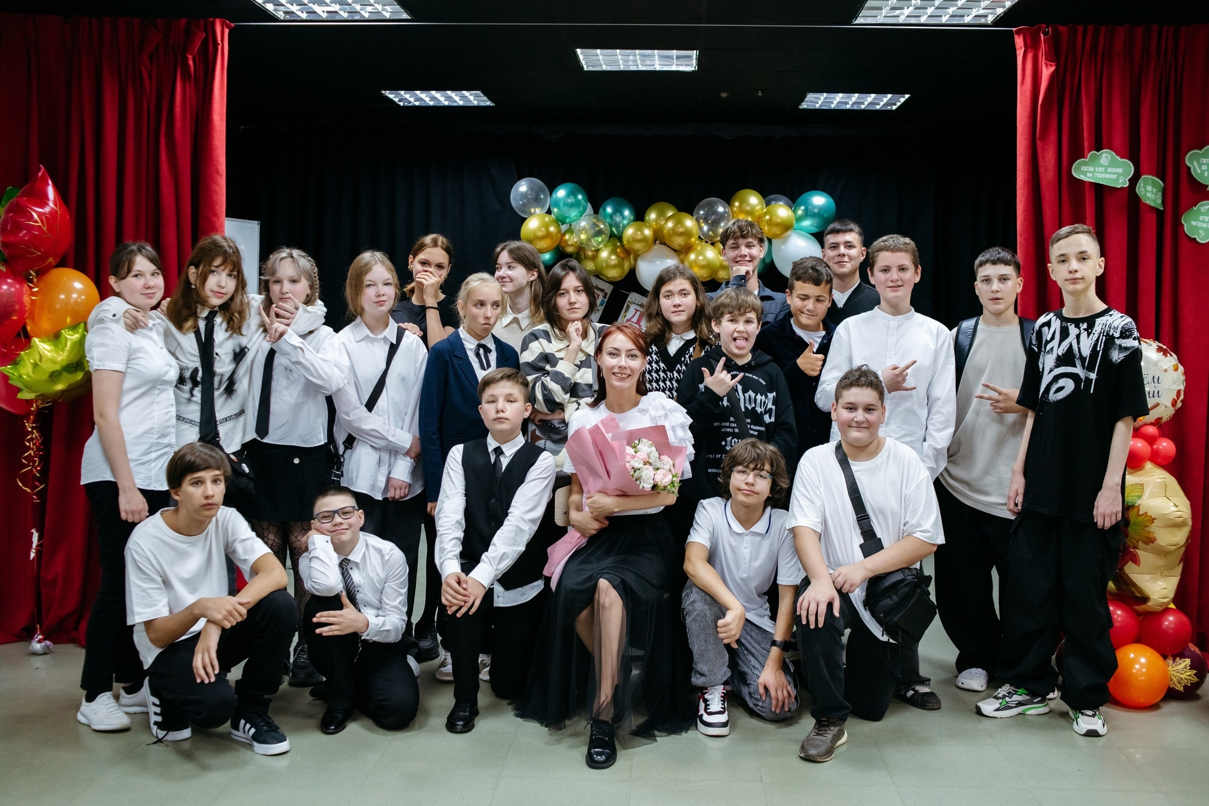
Программа встречи
10-00 Знакомство
10-10 Презентация школы – Ксения Андреевна Даранкевич
10-40 Ответы на вопросы
11-00 Экскурсия по школе, беседы с учениками и педагогами
11- 20 Уроки
10- 40 Беседа за чаем
12-00 Тьюториал
12-20 Подводим итоги встречи
2

Slide 3
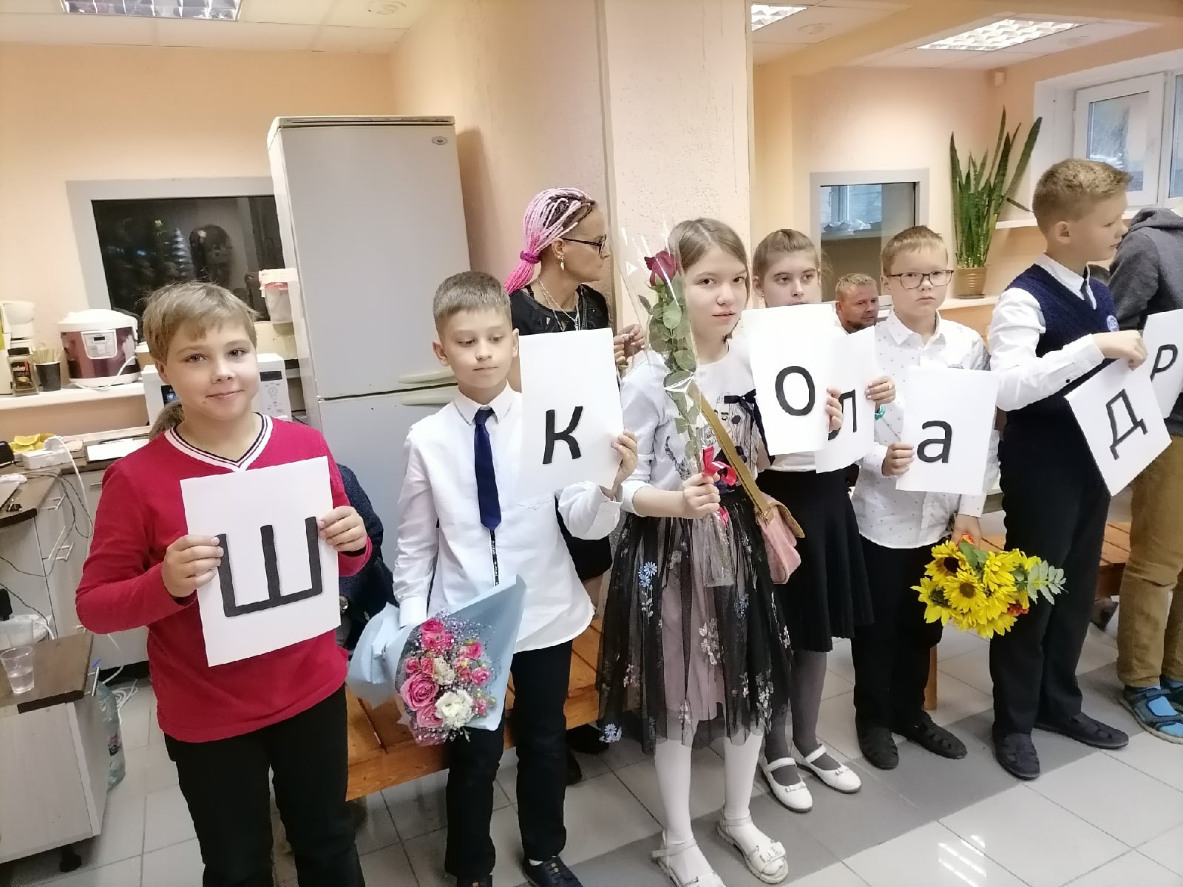
О нас в цифрах
Площадь - три корпуса около 2000 кв. м.
С 1 по 11 классы + подготовишки
2019 год – 12 учеников, 4 педагога
2024 год - 220 учеников на СО
Команда - 53 сотрудника
Оплата обучения от 18000 т.р
ЗП от 50 т.р.
В классе от 4 до 12 детей
Выпускники
2022 – 6 человек
2023 – 11 человек
2024 – 19 человек
2

Slide 4


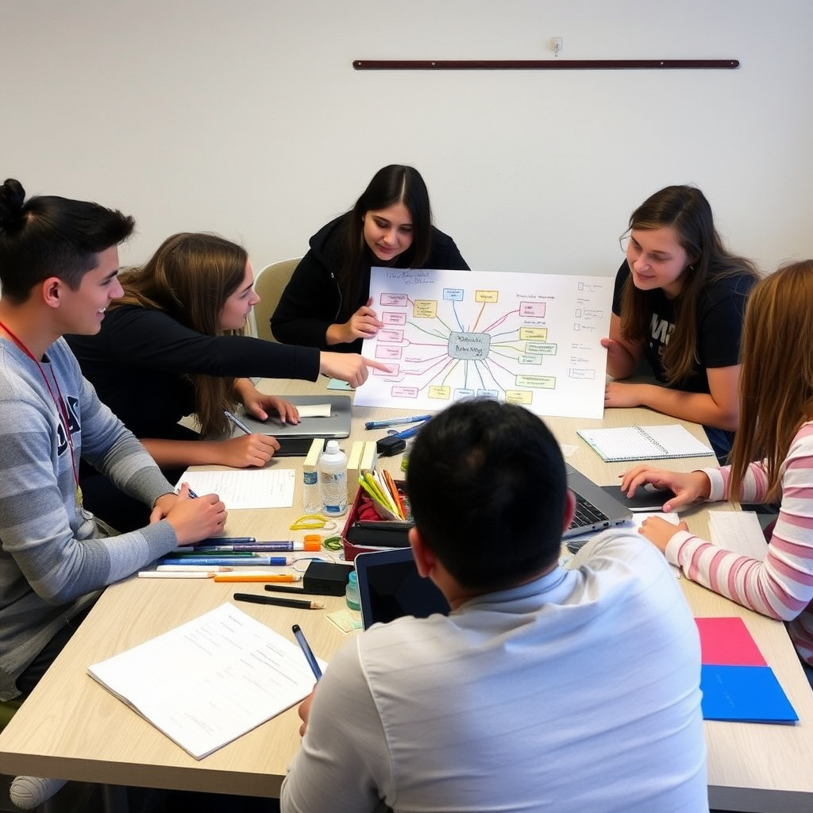
Концепция смыслообразующего педагогического процесса
Образ ученика
Выпускник - субъект собственной деятельности с потребностью в самореализации. Ученики формулируют цели и решают задачи. Учение становится образом жизни.
Ключевые методы обучения
Главные методы включают совместные проекты с личностным смыслом. Ученики обладают свободой выбора, принимают решения на основе самопознания и самопонимания.
3

Slide 5
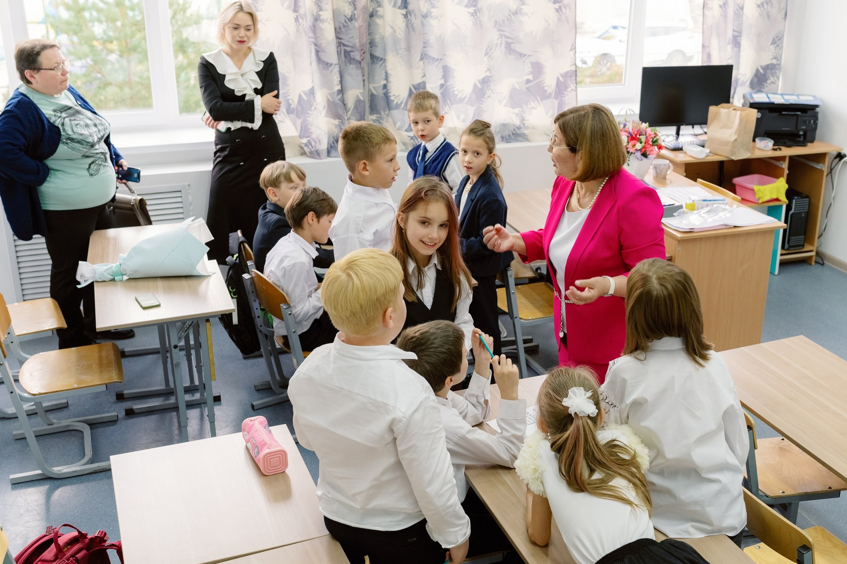
Основные принципы и подходы
Принципы
Открытость, индивидуализация, системность, гибкость и вариативность. Обучение основано на непрерывности и личностном подходе.
Подходы
Используются вариативно-технологический и субъектно-ориентированный подходы.
Предпочтительные технологии: игровые, ТРКМ, проектные и событийные методы обучения.
4

Slide 6
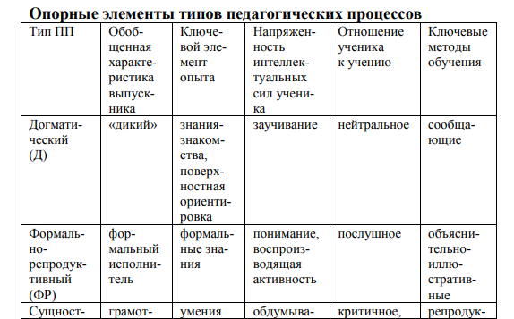
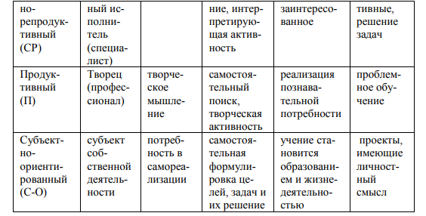
Предметная деятельность и ПУД
Предметная деятельность
Учащиеся осваивают научные знания и умения, применяют их в учебных и социальных проектах. Формируется научное мышление.
Этап полноценной учебной деятельности
Этапы: мотивационный, установочный, проектный, реализация и презентационный с рефлексией. Включает личностную мотивацию и выбор.
5

Slide 7
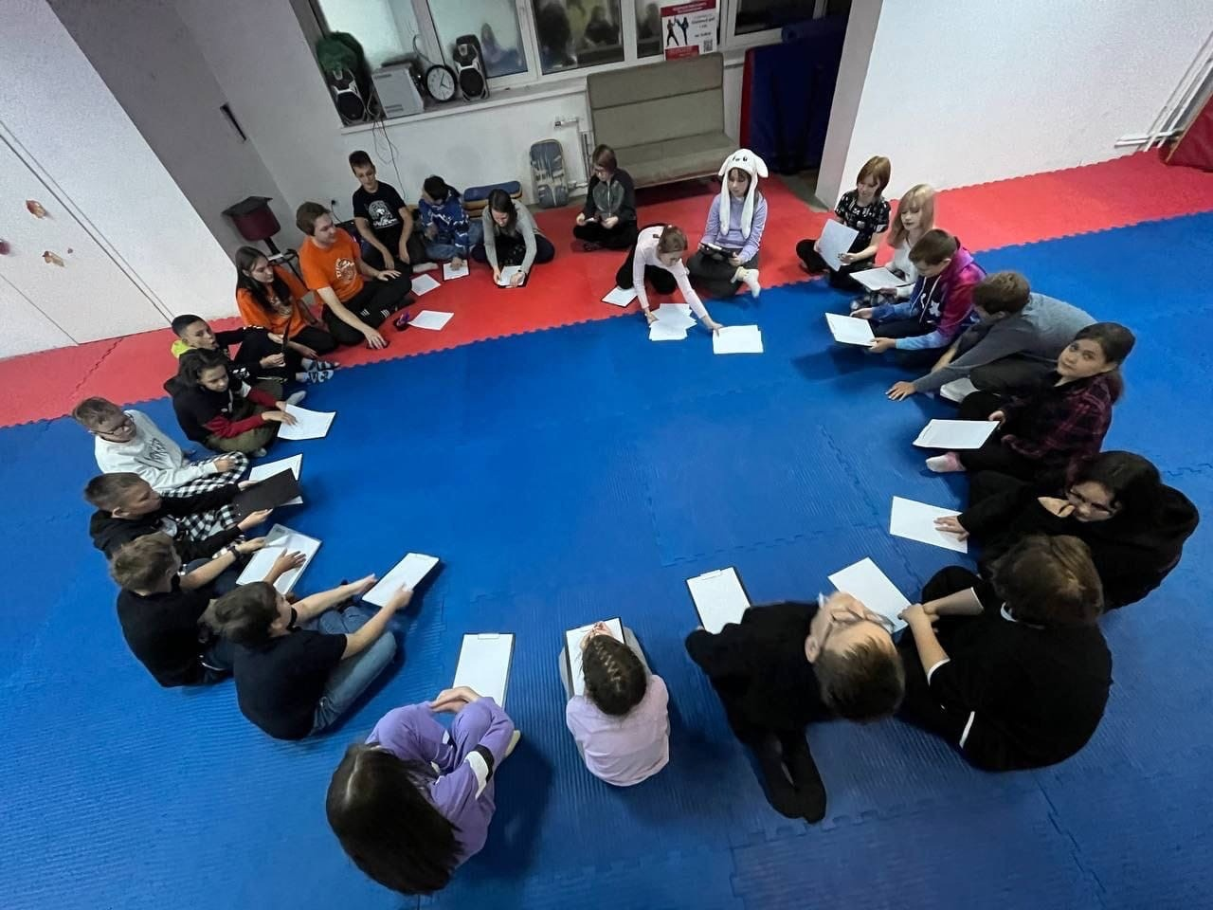
Миссия проекта
Формирование свободной личности
Проект стремится формировать свободную личность, осознающую себя хозяином своей судьбы, способную нести ответственность за свои выборы.
Создание устойчивого общества
Свободный человек создает устойчивое общество, способен к социальным действиям, саморегуляции, укрепляет культурное развитие через нравственность и разумность.
6

Slide 8
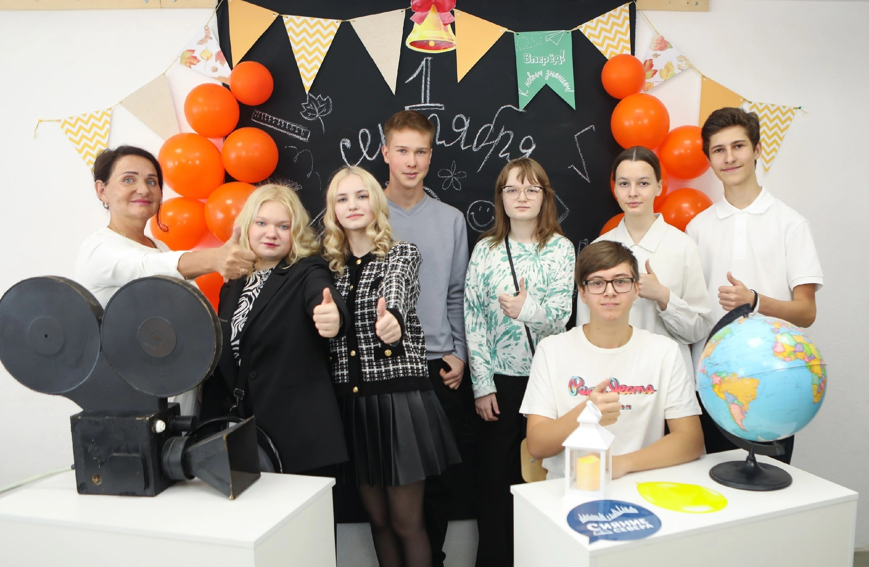
Образовательная среда школы
Пространственно-семантический компонент
Символическое пространство включает гимн школы и оформление в собственной стилистике. Создает уникальную атмосферу образовательного процесса.
Содержательно-методический компонент
Концепции обучения сфокусированы на смыслообразовании, использованы различные образовательные программы и методики согласно типу педагогического процесса.
7

Slide 9
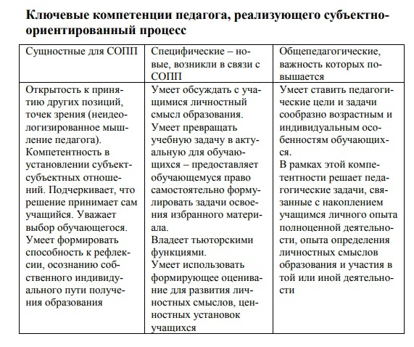
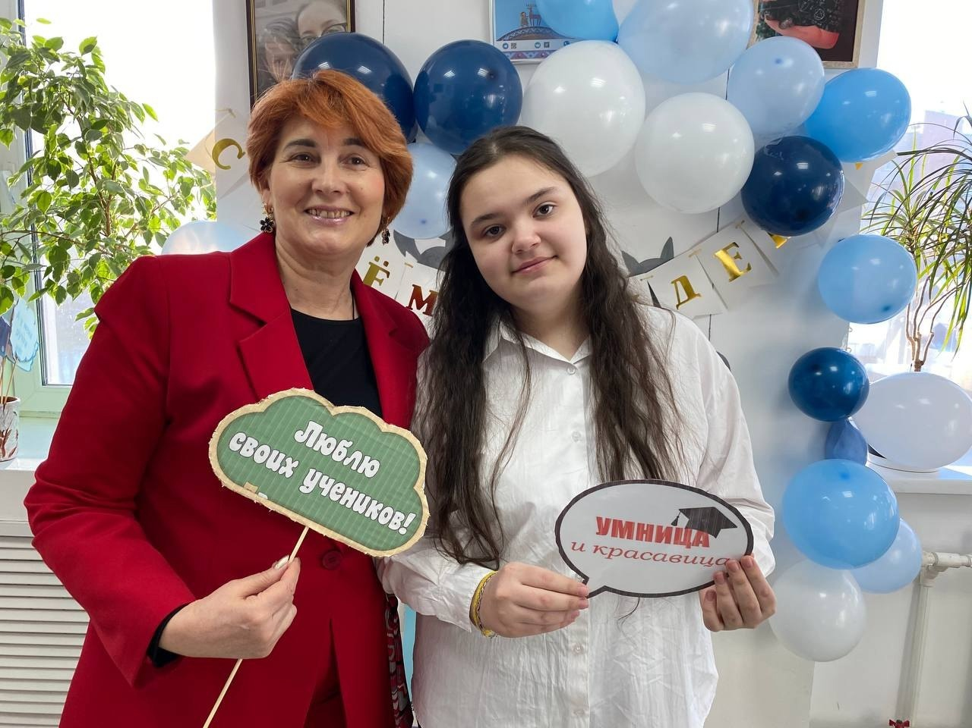
Коммуникационная среда НеШколы
Особенности субъектов образовательной среды
Нормотипичные дети, дети с ОВЗ с сохранным интеллектом.
Требования к педагогам
Педагог должен любить детей, быть грамотным, открытым к новым технологиям, стремиться к личностному росту и уметь заинтересовать предметом.
8

Slide 10
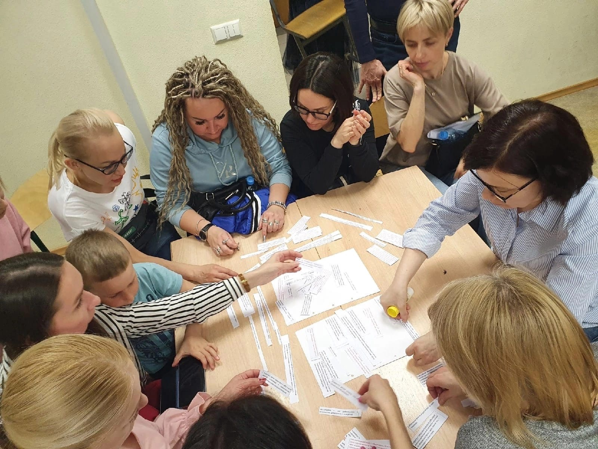
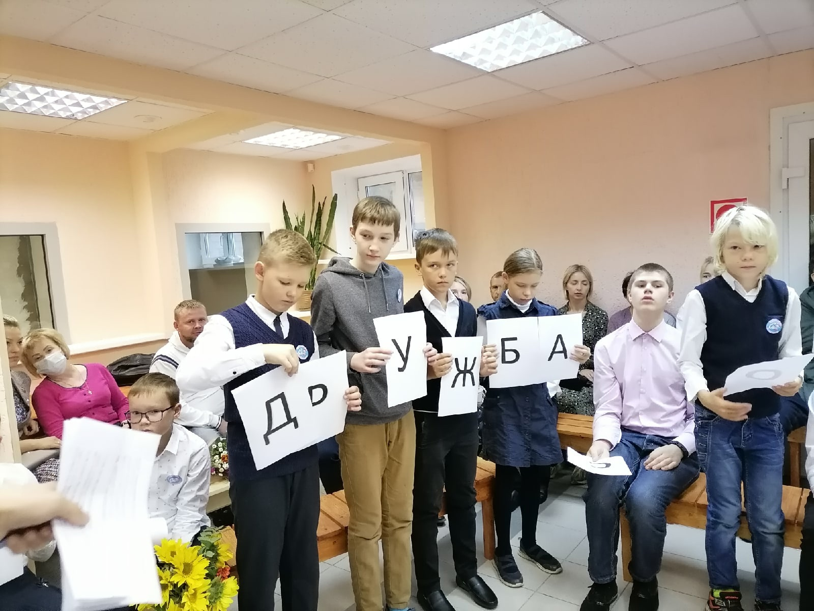
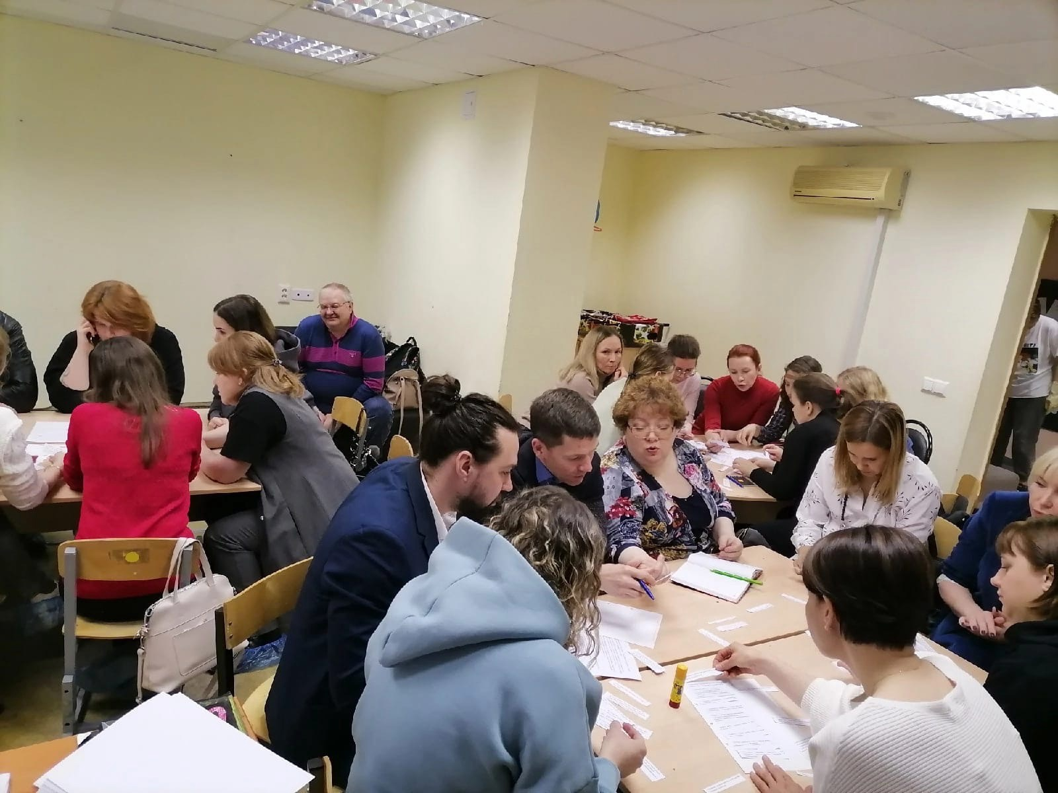
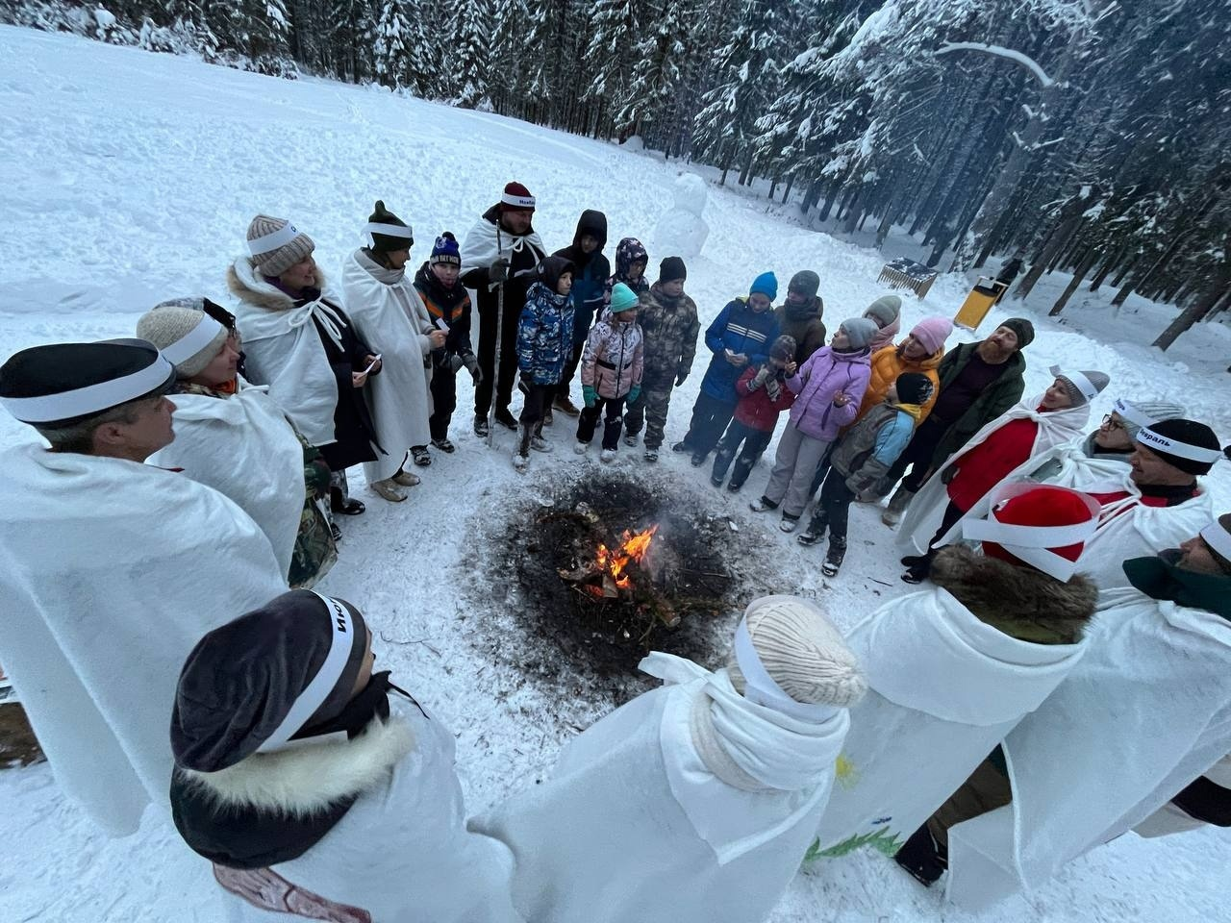
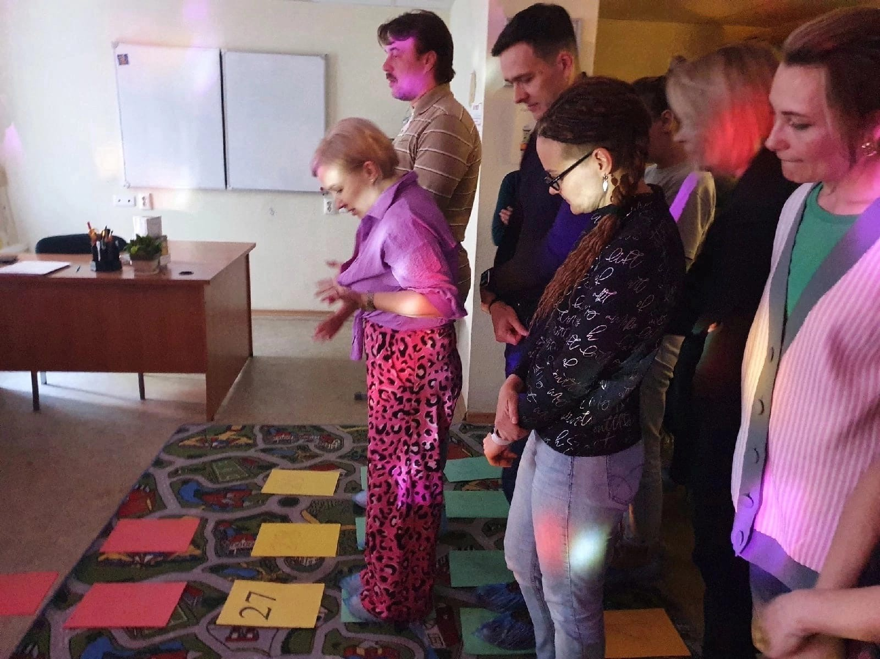
Идейная и содержательная среда
Методический компонент
Преобладает вариативность учебных программ, свобода выбора маршрута обучения, использование различных методических средств и учет способов восприятия информации.
Коммуникативный компонент
Личностное взаимодействие характеризуется позитивным настроем, активным участием всех субъектов в образовательном процессе, проводятся регулярные встречи с родителями.
9

Slide 11
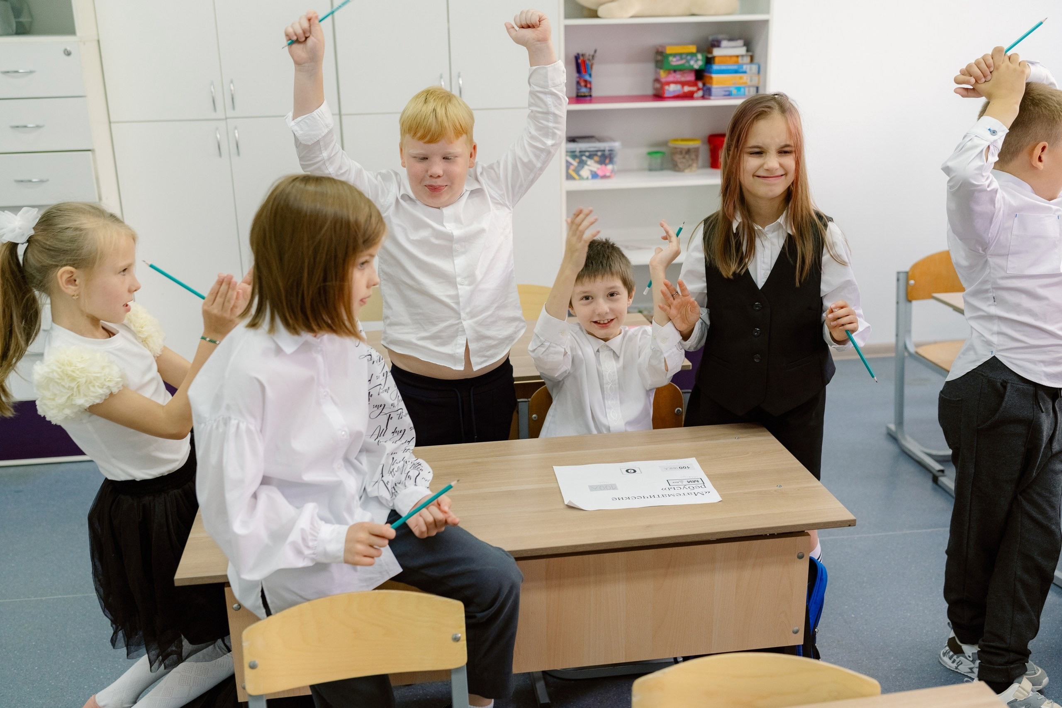
Учебная и воспитательная программы
Учебная программа
Обеспечение планируемых результатов на основе ФГОС. Разработаны учебные программы по русскому языку, литературе, истории и биологии с учетом таксономии Блума.
Программа воспитания
Воспитательные цели опираются на национальный идеал - высоконравственного, творческого гражданина. Программа поставлена на развитие личности в обществе.
10

Slide 12
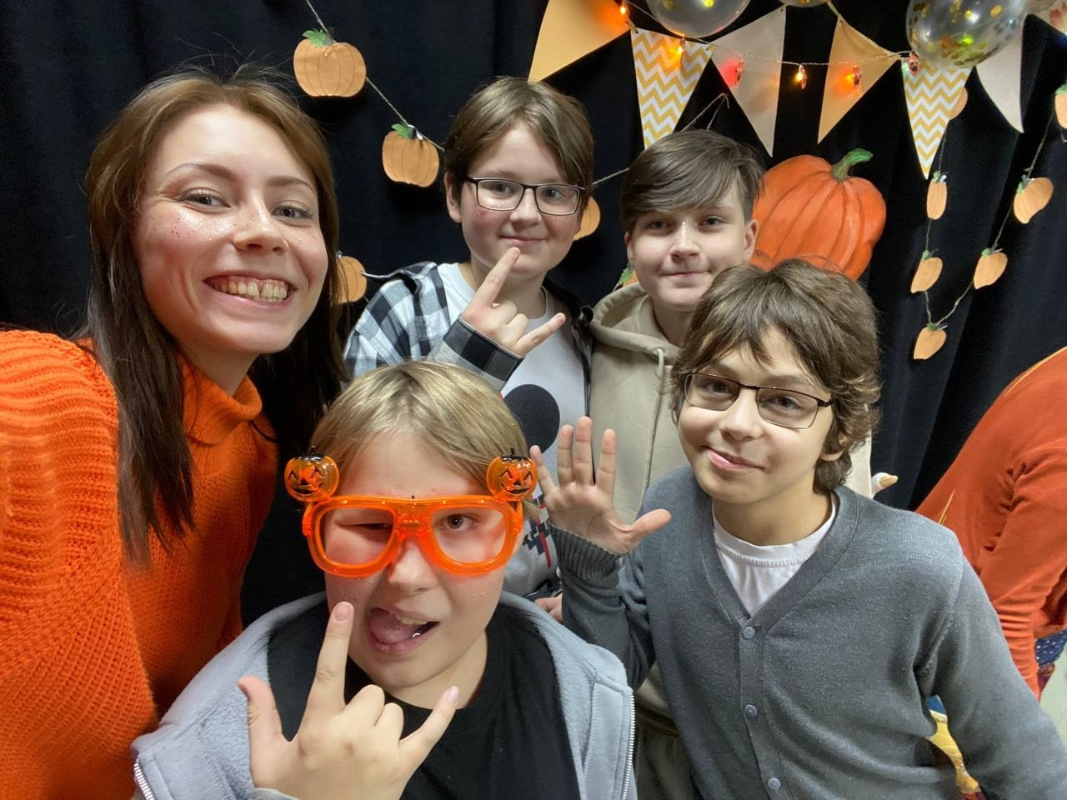
Организационный план действий
На учебный год
Составляется ежегодный план мероприятий и событий, которые способствуют развитию субъектно-ориентированного процесса воспитания учащихся.
Традиционные мероприятия
Включены День знаний, День самоуправления, экономические и творческие игры, праздники и интегрированные учебные недели.
11

Slide 13
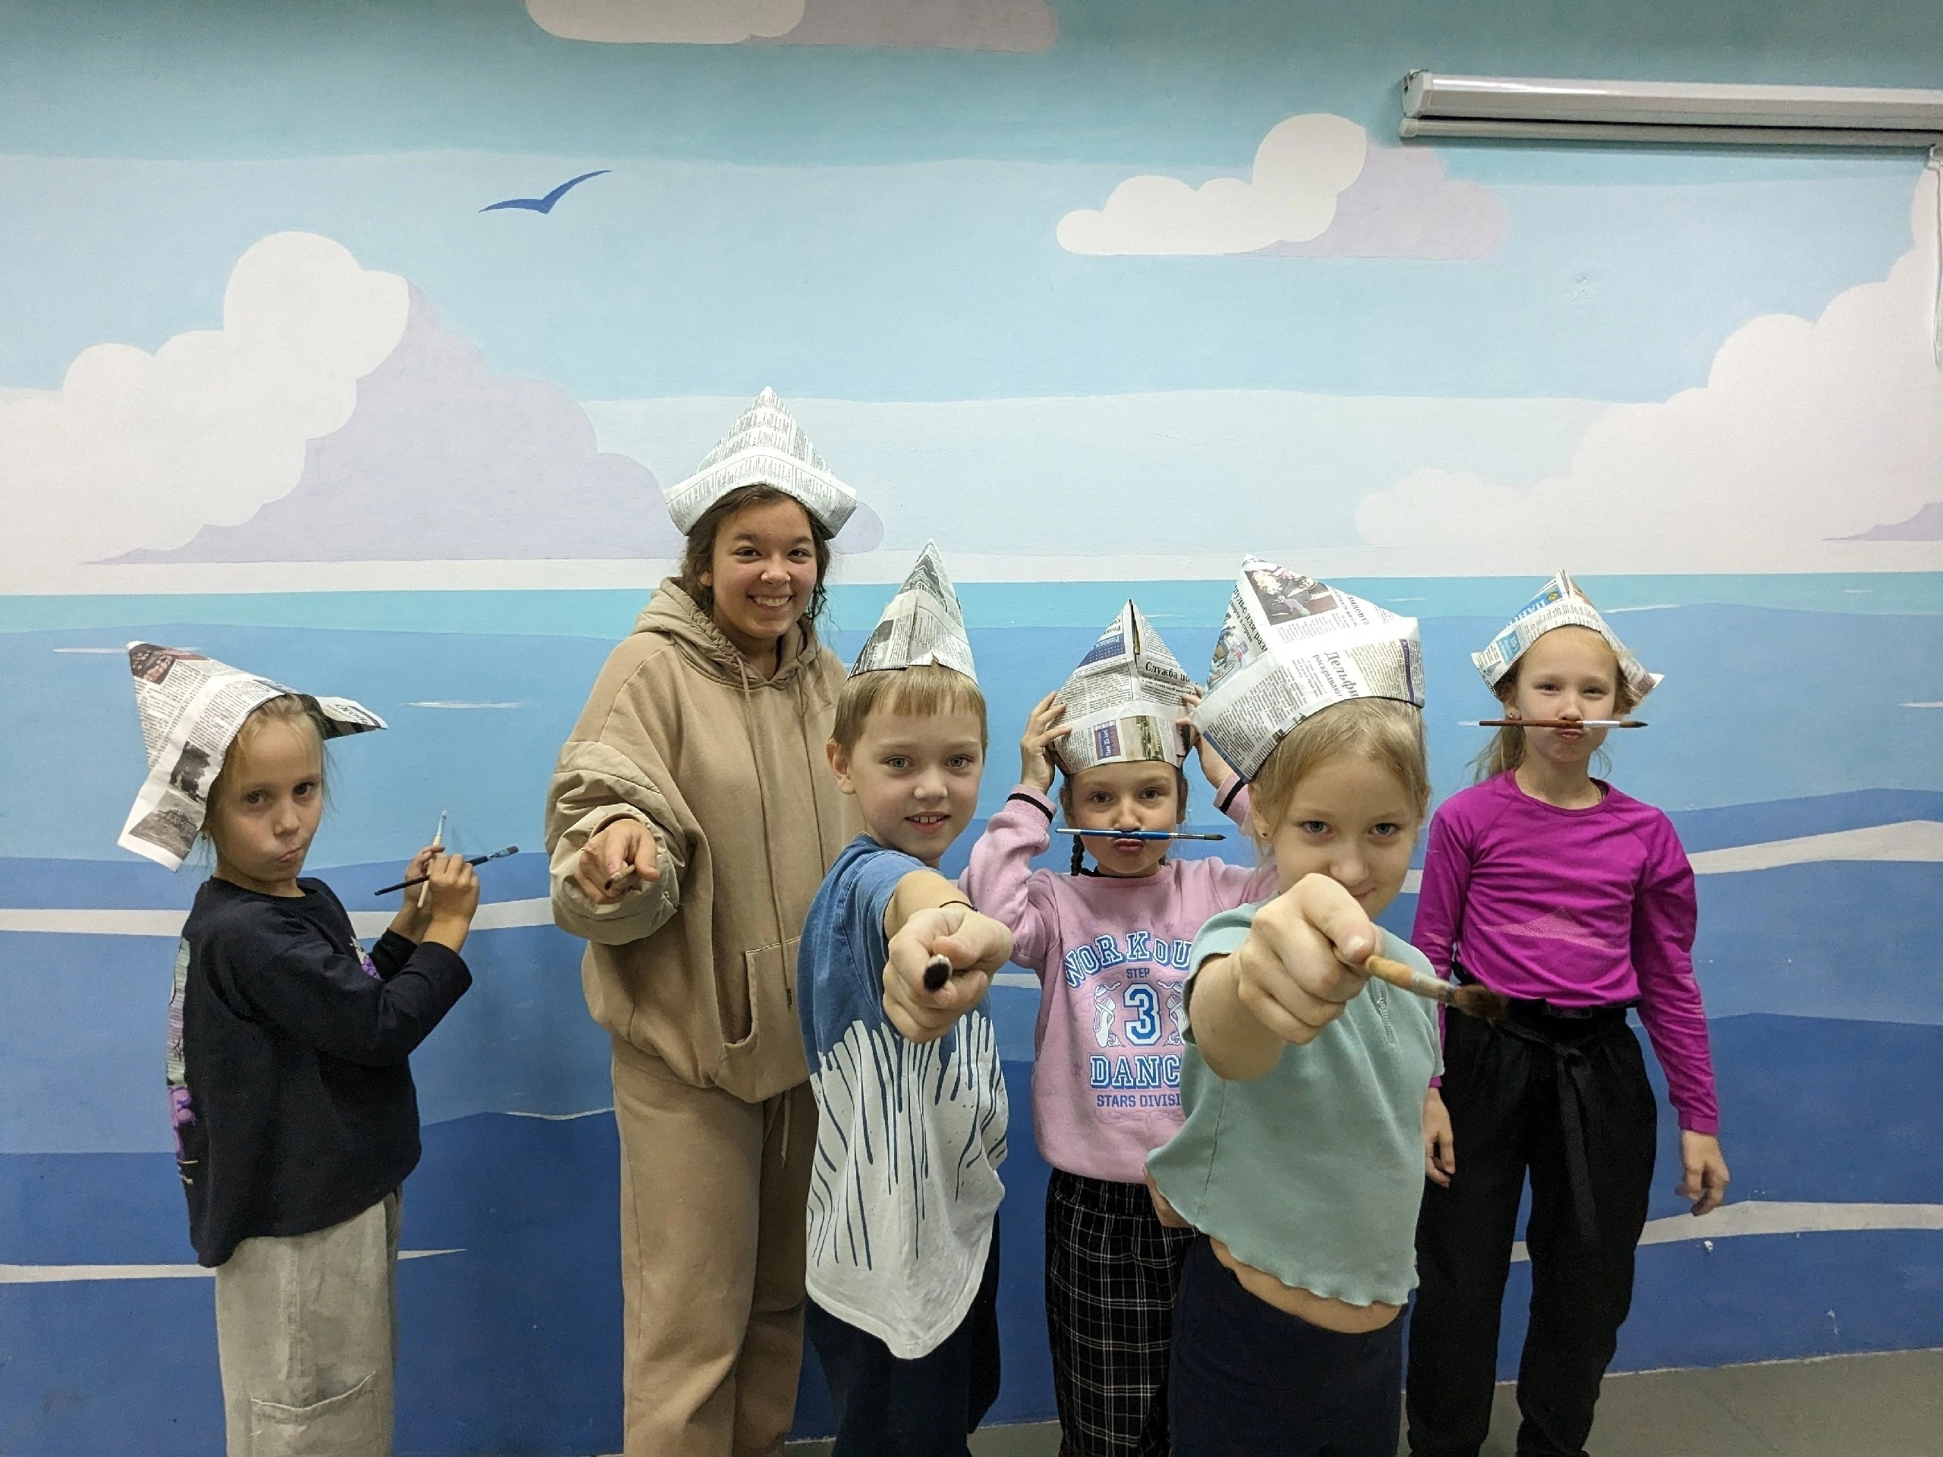
Индивидуализация обучения
Роль тьюторской службы
Тьюторская служба помогает в индивидуализации обучения. Консультации и сопровождение учёбы осуществляются по запросу родителей.
Процесс индивидуализации
Индивидуализация проводится этапами, школа разрабатывают уникальные образовательные маршруты, формируем единую систему оценивания, модель индивидуализации и тьюторского сопровождения.
При поддержке ЯГПУ имени К.Д. Ушинского.
Профессор Л.В. Байбородова – проектирование ИОД
Профессор В.В. Юдин – проектирование пед.систем
12

Slide 14





Процесс обучения в НеШколе
Индивидуальные программы
Тьюторское сопровождение
Учебные программы ориентированы на личностные и профессиональные потребности учащихся с использованием уровневости согласно таксономии Блума.
Тьюторская служба активно поддерживает учеников в разработке и реализации индивидуальных образовательных маршрутов.
Методические разработки
Осознанный выбор
Каждый педагог может варьировать учебные программы, используя свои авторские разработки и методические средства.
Процесс обучения предполагает осознанный выбор направлений и предметов, формирование профессиональных навыков у учащихся.
19

Slide 15

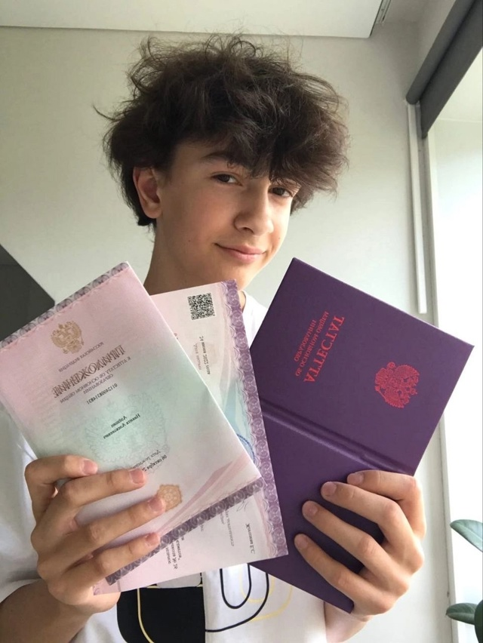
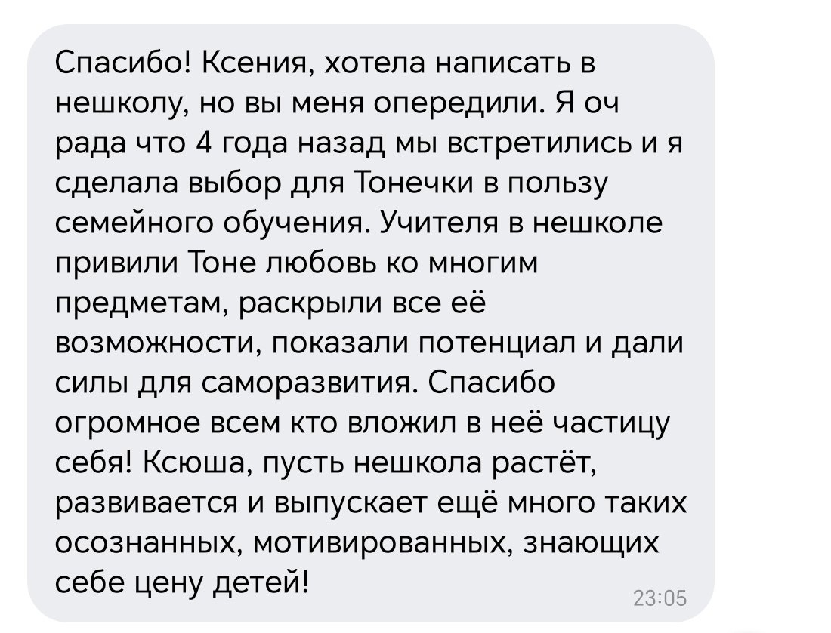
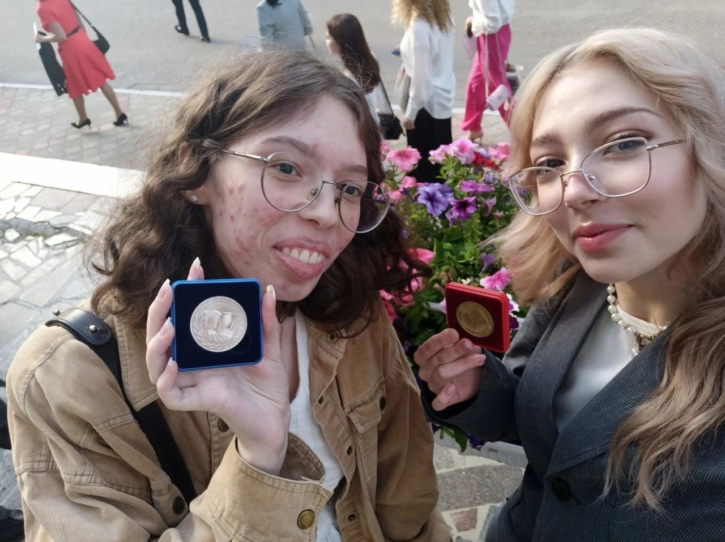
conclusion
Подводим итоги
НеШкола делает шаги к индивидуализации, внедряя тьюторскую службу. Система образования направлена на развитие свободной личности и коллективной устойчивости.

Slide 16
conclusion
Выбираем класс
География – ТРКМ Рябинина Елена Владимировна
Биология – Деятельностный подход Оленюк Ирина Алексеевна
Русский язык – игровое обучение Жданович Анастасия Дмитриевна
Литература – Экк Ирина Адреевна
Мотивация детей (класс СДВГ)– Анастасия Вячеславовна

